Slide 1
군집화 (Clustering)
Sang Yup Lee

Slide 2
군집화
군집화란?
유사한 관측치들끼리 묶어주는 방법
관측치들 간의 유사도를 기반으로 유사한 관측치들을 같은 그룹으로 묶어줌
주요 알고리즘
K-Means, Hierarchical clustering, DBSCAN, HDBSCAN, GMM
관측치들의 유사도를 직접적으로 계산하는 것이 아니라, 각 관측치를 특성 정보를 이용해서 벡터로 변환한 후 벡터 간의 유사도를 계산

Slide 3
K-Means
관측치 간 유사도
Vector 간 거리로 표현
유클리디안 거리 (Euclidean distance)

Slide 4
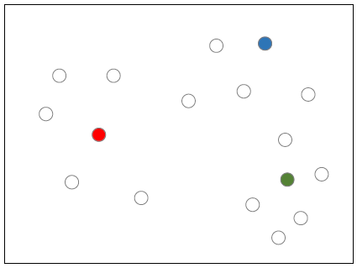
K-Means (cont’d)
Clustering 방식
cluster의 수는 K 라고 가정
K = 3 이라고 가정하면, 임의로 3개의 점을 선택
-> 이 3개의 점이 각 그룹의 중심이 됨

Slide 5
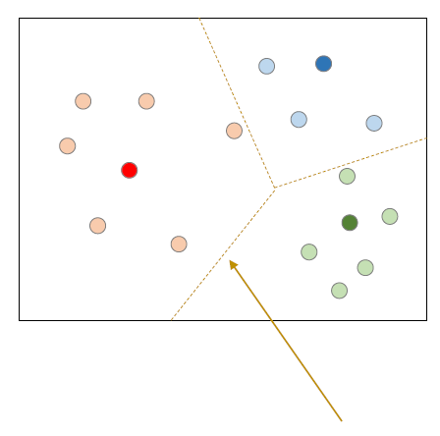
K-Means (cont’d)
2) 모든 점을 3개의 중심이 되는 점들 중 가장 가까운 점이 속한 그룹으로 assign
K의 중심점에 의해 분할된 공간의 경계면으로, Voronoi partition, Voronoi diagram이라부름

Slide 6
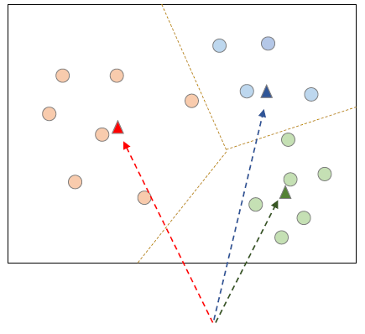
K-Means (cont’d)
3) 같은 그룹에 속하는 점들의 평균값으로 새로운 중심점을 구함
데이터에 존재하지 않는 가상의 중심점들

Slide 7
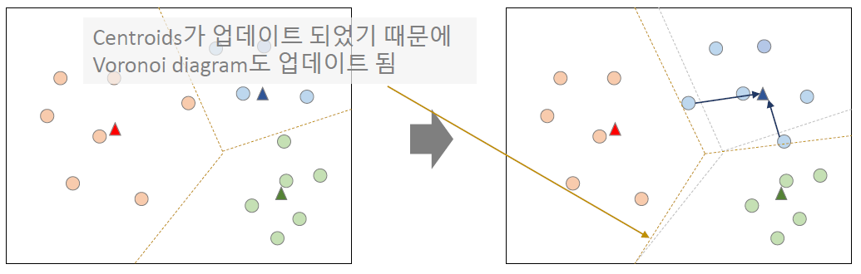
K-Means (cont’d)
2) 모든 점을 3개의 중심이 되는 점들 중 가장 가까운 점이 속한 그룹으로 assign
3) 같은 그룹에 속하는 점들의 평균값으로 새로운 중심점을 구함
색이 변하는 점이 없을 때 까지 지속 (혹은 정해진 횟수만큼 반복)

Slide 8
K-Means
Example
KMeans_example.ipynb

Slide 9
Silhouette score
Meaning
The silhouette value is a measure of how similar an object is to its own cluster (cohesion) compared to other clusters (separation).
해당 데이터 포인트가 속한 클러스터의 다른 포인트들과의 거리와 next best cluster에 속한 포인트들과의 평균 거리의 차이
https://scikit-learn.org/stable/modules/generated/sklearn.metrics.silhouette_score.html#sklearn.metrics.silhouette_score
https://en.wikipedia.org/wiki/Silhouette_(clustering)
For each cluster, we calculate the average of silhouette score

Slide 10
Silhouette score
Meaning
The silhouette ranges from −1 to +1, where a high value indicates that the object is well matched to its own cluster and poorly matched to neighboring clusters.
If most objects have a high value, then the clustering configuration is appropriate. If many points have a low or negative value, then the clustering configuration may have too many or too few clusters.

Slide 11
K-Means
문서 군집화 하기
순서
텍스트 데이터 준비
전처리
불용어가 제거된 특정 품사의 단어들 추출
문서의 벡터화
CountVectorizer, TfidfVectorizer 클래스 사용
K-Means 적용
파이썬 코드
영어 텍스트 데이터: En_docs_clustering_KMeans.ipynb
한글 텍스트 데이터: Kr_docs_clustering_KMeans.ipynb

Slide 12
Q & A

